Slide 1
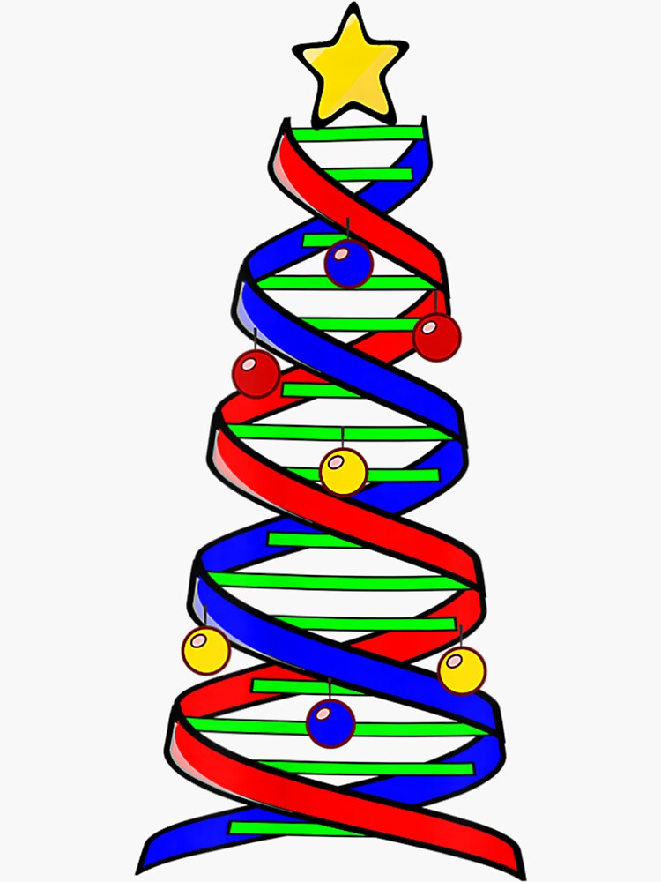
Cellens livscyklus

Slide 2
Plan
Dagens figur
Cellens livscyklus
Træning af begreber

Slide 3
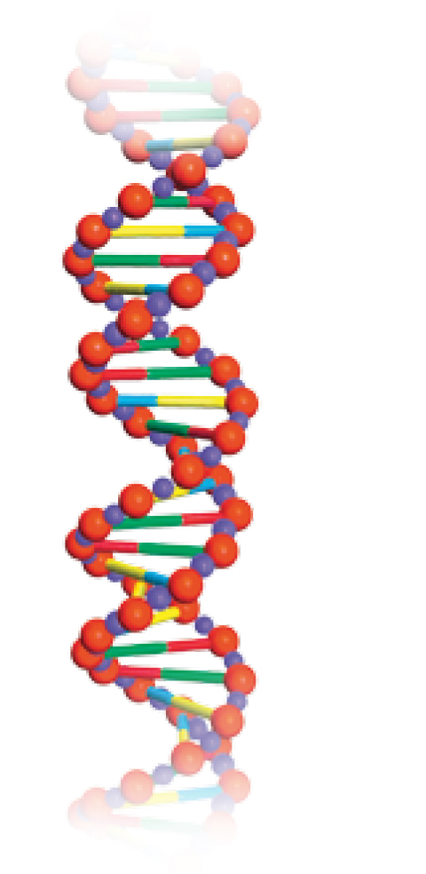
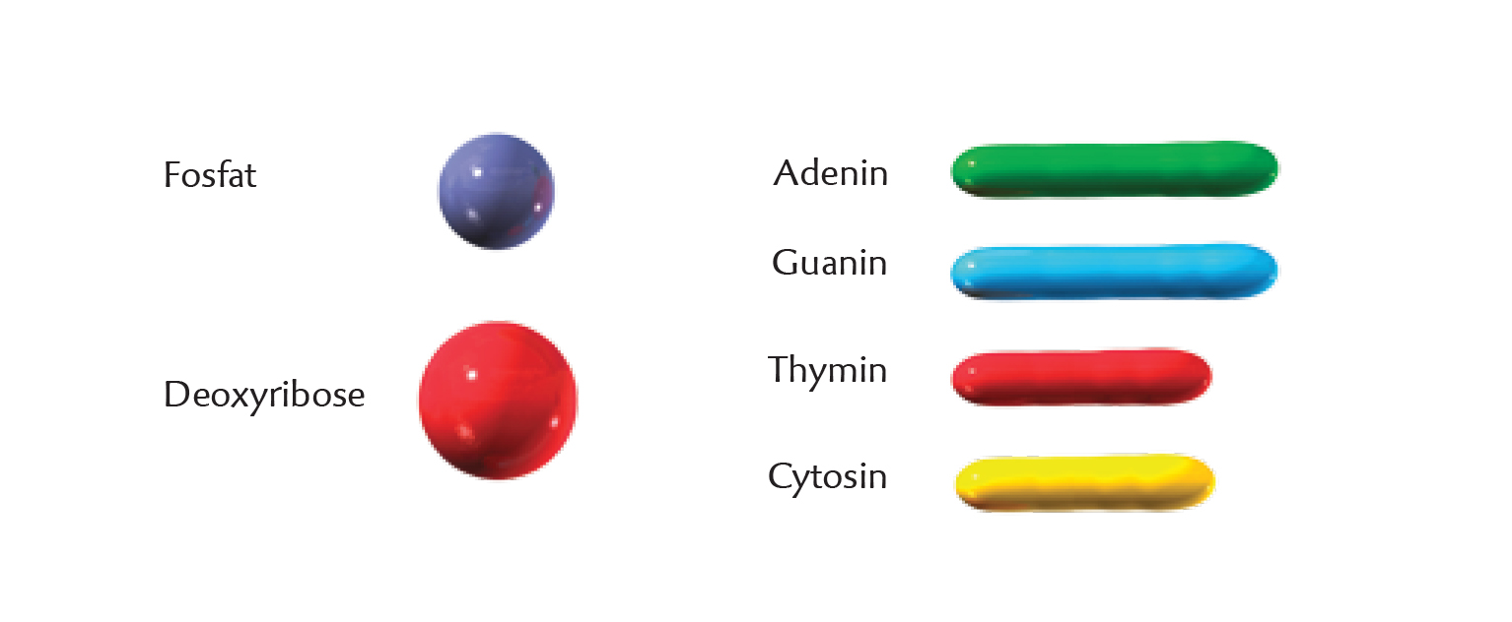
Dagens figur
Hvordan er DNA opbygget?

Slide 4
Overblik over cellens livscyklus
Udfyld formål og beskrivelse på planchen sammen med din sidemakker.

Slide 5
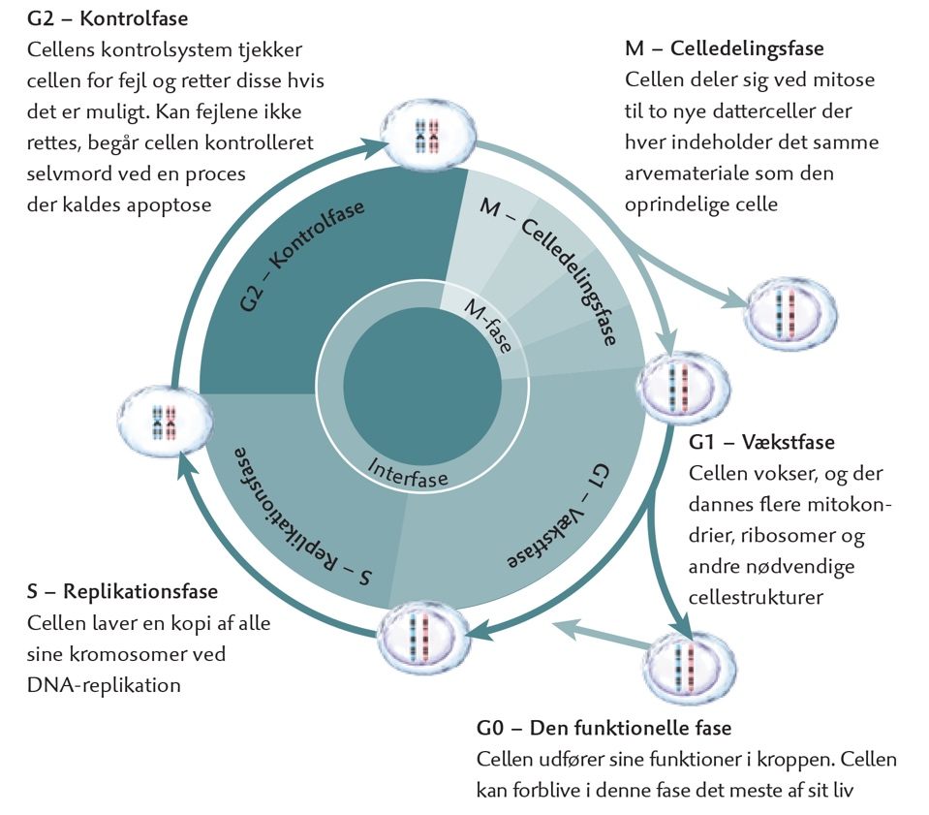
Cellens livscyklus

Slide 6
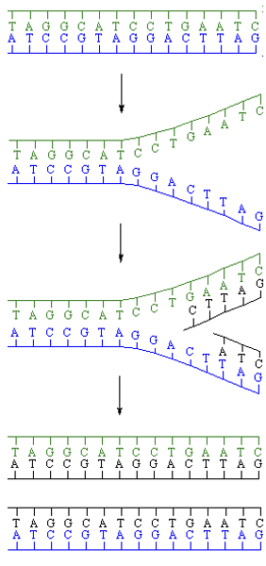
Replikation

Slide 7
Cellens livscyklus

Slide 8
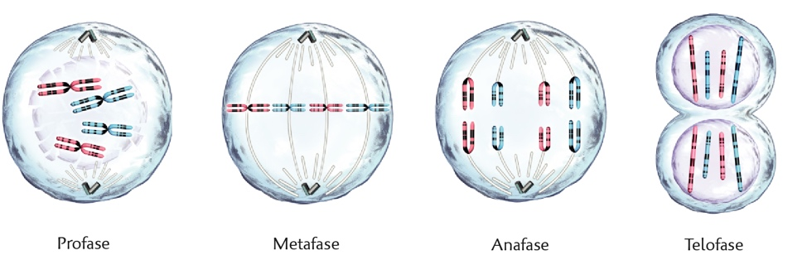
Mitosens faser

Slide 9
Cellens livscyklus
Udfyld resten af planchen sammen med din sidemakker.

Slide 10
Træning
Tegn en figur, som giver et overblik over faserne i en celles livscyklus.

Slide 11
Træning
Tegn en figur, som giver et overblik over faserne i en celles livscyklus.
Forklar figuren til nabogruppen.

Slide 12
Træning
Tegn en figur, som giver et overblik over faserne i en celles livscyklus.
Forklar figuren til nabogruppen.
Tegn en figur, som illustrerer replikation.

Slide 13
Træning
Tegn en figur, som giver et overblik over faserne i en celles livscyklus.
Forklar figuren til nabogruppen.
Tegn en figur, som illustrerer replikation.
Forklar figuren til nabogruppen.

Slide 14
Træning
Tegn en figur, som giver et overblik over faserne i en celles livscyklus.
Forklar figuren til nabogruppen.
Tegn en figur, som illustrerer replikation.
Forklar figuren til nabogruppen.
Tegn en figur, som illustrerer mitose
Forklar figuren til nabogruppen.

